Slide 1
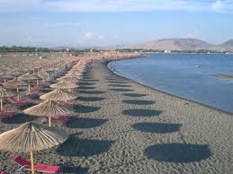
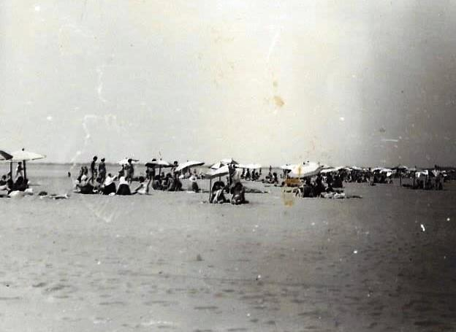
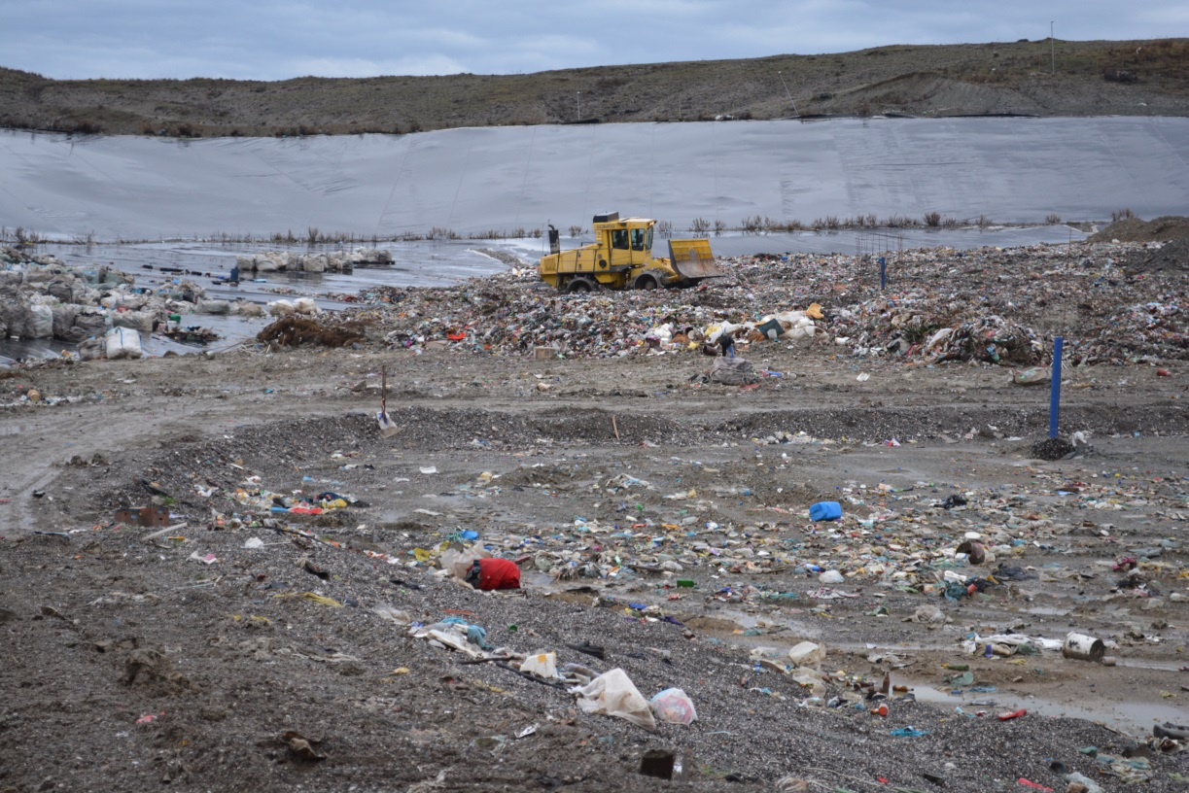
Menaxhimi i mbetjeve urbane në zonat turistike
Rasti Velipoje

Slide 2
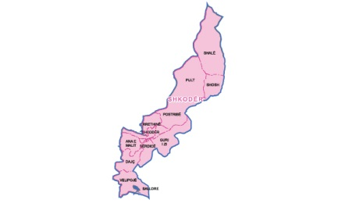
Bashkia e re Shkodër
Popullsia mbi 200 000 banorë
10 ish komuna dhe 1 bashki
Kontrata të ndryshme për shërbimin
Zona të tëra pa shërbim

Slide 3
Gjendja ekzistuese e menaxhimit të mbetjeve në NjA Velipojë
nuk ekziston ndonjë data base që të na orjentoj qartë për numrin e vizitorëve përgjatë sezonit veror në plazhet e Velipojës. Gjithësesi mendohet që ky numër të jetë mesatarisht 37,500 turistë në ditë.
në Velipojë përgjatë sezonit turistik ka nevojë për të parashikuar grumbullimin dhe transportimin e 18.75 ton mbetje në ditë
Rekomandim 1. Bashkia Shkodër, do të ndërtojë një sistem për regjistrimin e vizitorëve në plazhet e Velipojës dhe Rjollit si dhe të ndërmarrë fushata për konsumatorë të vecantë (banesa, hotele, pika tregetare, institucione etj) për përcaktimin e normës së prodhimit të mbetjeve. Gjithashtu firmat që ofrojnë shërbimin do të mbajnë rekorde mbi sasinë e mbeturinave që grumbullojnë, transportojnë dhe dorëzojnë në lendfillin e Bushatit

Slide 4
  Frekuenca e grumbullimit të mbetjeve
Përgjatë sezonit turistik pikat e grumbullimit, frekuencat dhe oraret e grumbullimit do të përshtaten në përputhje me rritjen e numrit të
Mbetjet do të grumbullohen dy here në ditë, cdo ditë të javës (përgjatë periudhës Qershor – Shtator).
Do të punohet me dy turnedhe orët e operimit për turnin e pare do të jenë ndërmjet 14.00 dhe 16.00, ndërsa për turnin e dytë do të jenë përgjatë natës ndërmjet orës 23.00 dhe 01.00.
Rekomandim 2.
Eshtë shumë e rëndësishme që bashkia të ndërmarrë një fushatë informimi për të gjitha kategoritë e përfituesëve të shërbimit (banorët, hotelet, aktivitetet komerciale etj) pësa i përket orareve të depozitimit të mbetjeve. Synimi duhet të jetë afrimi i orareve të depozitimit të mbetjeve në pika grumbullimi me oraret e evakuimit të mbetjeve për të minimizuar kohën e qëndrimit të mbetjeve në to.

Slide 5
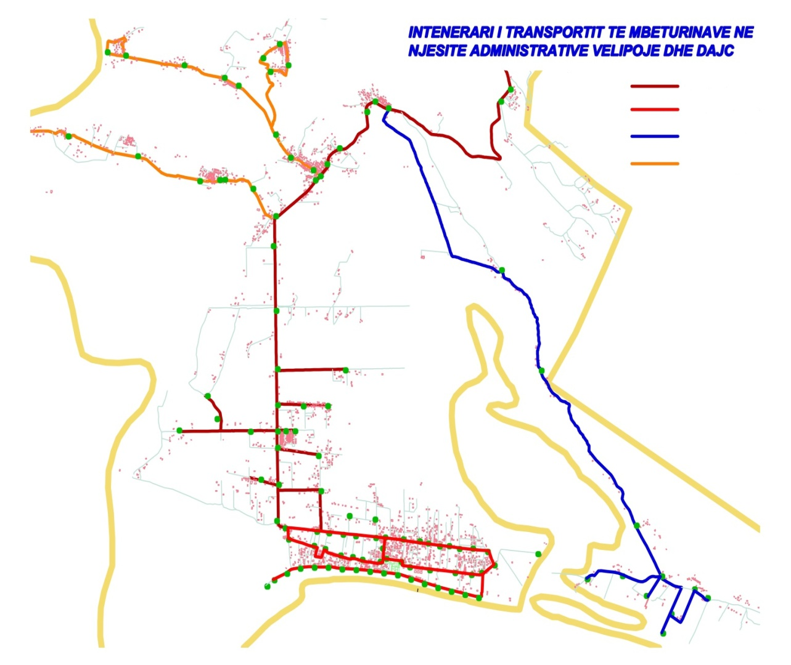
  Intenerarët e grumbullimit të mbetjeve
E gjithë zona e plazhit të Velipojës është ndarë në tre unaza grumbulluese, sipas tipologjisë së zones, përqëndrimit të popullsisë dhe aksesit aktual të rrugëve ekzistuese, të cilat plotësojnë kriteret e lëvizjes së mjeteve teknologjike që do të grumbullojnë mbetjet. Për secilën unazë janë propozuar 15 – 18 pika të përkohshme të grumbullimit të mbetjeve.

Slide 6
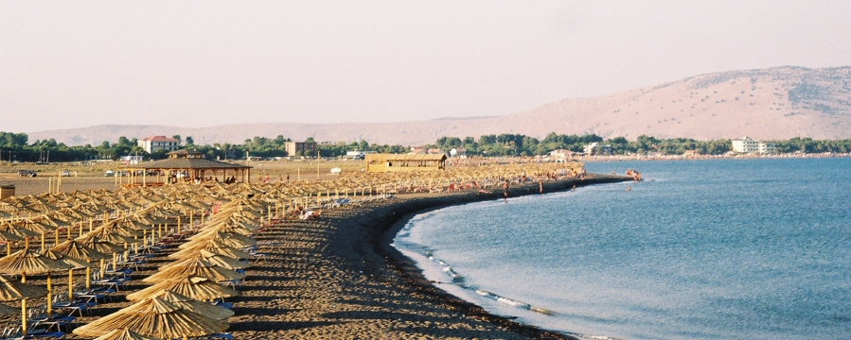
Menaxhimi I mbetjeve në brezin e rërës
Unaza e tretë (zona e rërës)
Një tjetër unazë grumbulluese do të përfshijë evadimin e mbetjeve të prodhuara nga pushuesit në zonën e rërës së plazhit. Kjo unazë shtihet përgjatë gjithë zones pedonale dhe përmban disa PGM.
Të gjithë sipërmarësit privat që do të menaxhojnë plazhet private duhet të sigurojnë një sistem grumbullimi me kosha portative ose konteniere të vegjël për të siguruar që parcela e tyre e plazhit do të jetë e pastër gjatë gjithë kohës. Ndërsa firma private do të ofrojë makinën e vogël (të quajtur satelit) e cila do të eci përbri pedonales dhe do të ofrojë shërbimin e grumbullimit dhe transportit të mbetjeve të rërës disa here në ditë (cdo ditë të javës të paktën dy herë por në weekende të paktën 3 herë)..
Rekomandim 3.
Përpara sesa të jepen lejet e shfrytëzimit për zonën e plazhit tek sipërmarrësit privat, bashkia duhet të hartojë me kujdes detyrimet dhe sanksionet përkatëse për cdo sipërmarës në kontratat respektive përsa i përket detyrimit që ata duhet të ketë për ofrimin e shërbimit të grumbullimit dhe mbajtjen pastër sipas të gjitha normave higjeno sanitare të parcelës së plazhit që ai do të shfrytëzojë.

Slide 7
Nevojat për mjete dhe kazanë
 | Sasia e mbetjeve | Numri i rrugëve/ dite | Kapaciteti i mjeteve |  | Ditët e punës së makinës | Nevoja për tu transportuar |  | Nevoja për makina
 | (ton/vit) | Rruge/ dite | m3 | ton | ditë | trsp/vit | trsp/ditë | nr.
Velipoja dhe Dajc | 2,327 | 2 | 18 | 10 | 104 | 232.7 | 2.2 | 1.1
Velipoja Plazh | 1,875 | 2 | 10 | 5 | 100 | 375.0 | 3.8 | 1.9
Velipoja Rërë | 770 | 3 | 6 | 3 | 100 | 256.7 | 2.6 | 0.9
Tabela 1: Numri dhe karakteristikat e mjeteve teknologjike të nevojshme për transportin e mbetjeve
 | Numri i kontenierëve | Numri I kontenierëve për PGM | Koha efektive e grumbullimit për 1 PGM | Koha e nevojshme për grumbullimin
 | copë | copë | Min | minuta | orë
Velipoja | 130 | 3 | 4 | 173 | 2.9
Dajc | 60 | 3 | 4 | 80 | 1.3
Velipoja Plazh | 80 | 3 | 4 | 107 | 1.8
Tabela 2: Koha e nevojshme për grumbullimin e mbetjeve

Slide 8
Bashkëpunimi me biznesin
  Riciklimi
Grumbullimi i diferencuar do të realizohet tek subjektet: bar/restorant, hotele dhe subjekte tregetare (supermarket).
Bizneset që do të marrin pjesë në këtë skemë duhet do të caktohen nga bashkia, por gjithësesi do të jenë të lokalizuara rreth qendrës së plazhit në Velipojë.
Këto biznese do të pajisen nga bashkia me kontenierë të vecantë dhe duhet të kenë një sistem grumbullimi të vecantë nga kompania private.
Kontenierët e riciklimit do të jenë 120 litra, të vendosura në ambjentet e brendshme të subjekteve private kryesisht për mbledhjen e plastikës.
Ndërsa paketimet dhe amballazhet duhet të mbahen brenda subjekteve private duke u palosur dhe reduktuar në volum.
Te gjitha subjektet qe do te marrin pjese ne kete skeme te grumbullimit te diferencuar do te njoftohen per diten dhe orarin e grumbullimit per te realizuar nxjerrjen e ketyre rrymave ne orarin e caktuar perpara deres se subjektit.
Kompania private do të sigurojë grumbullimin e ketyre dy rrymave të paktën 1 herë në javë me kamionin 3 ton që përdor për grumbullimin e mbetjeve në rërë. Rrymat e mbetjeve të grumbulluara në këtë mënyrë më tej duhet të transportohen nga kompania drejt pikes së grumbullimit të mbetjeve të riciklueshme.
Kompania private do të ketë një pikë grumbullimi të tillë e cila do të shërbejë për grumbullimin dhe ruajtjen e këtyre materialeve. Kjo pikë mund të ndërtohet në ish vendgrumbullimin e mbeturinave në Velipojë.

Slide 9
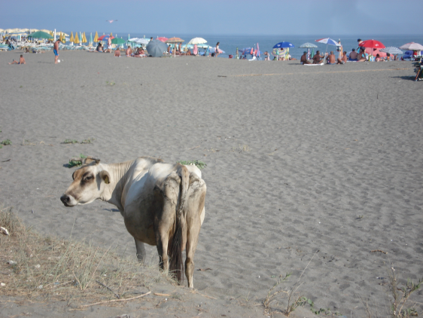
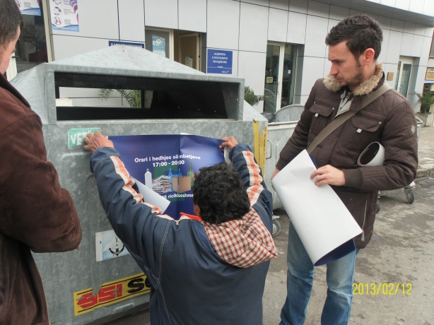
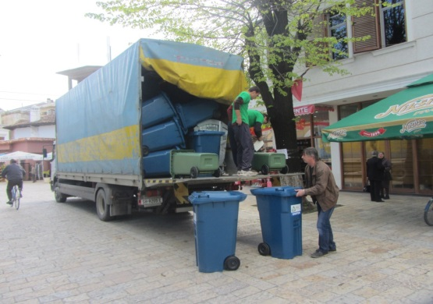
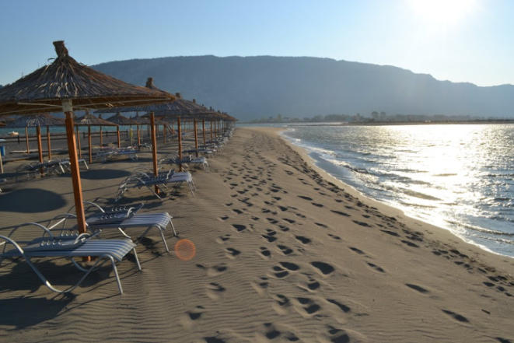
  Fushatat e informimit
Objektivat :
  pse është e rëndësishme të depozitohen mbetjet në kontenierë dhe jo perreth tyre
  pse është e rëndësishme që mbetjet të depozitohen në një orar të caktuar në kontenierët
  pse është e rëndësishme të mbahet plazhi pastër dhe si duhet të menaxhohen mbetjet personale dhe të depozitohen në kontenierët e plazhit
  pse është e rëndësishme të kryhen aktivitetet e ndarjes së mbeturinave dhe si mund të përfshihen qytetarët dhe bizneset ne to
  pse është e nevojshme të paguhet tarifat e shërbimit

Slide 10
Llogaritja e kostove
Modeli dldp

Slide 11
Faleminderit

